Slide 1
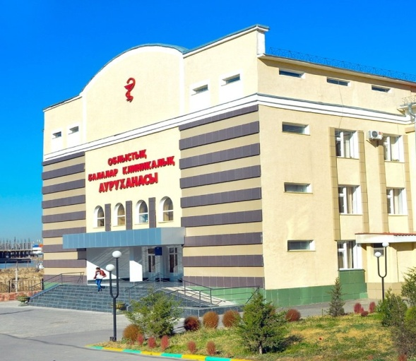
ГККП на ПХВ «Областная детская больница» УЗ ТО
Отделение детской ангиохирургии, интервенционной кардиологии.
Амиров Р.Б.
Шымкент 2022г.

Slide 2
ГКП на ПХВ «Областная детская больница» УОЗ ТО
крупный многопрофильный стационар на 427 коек, в котором сосредоточены все виды специализированной медицинской помощи детям, а также высокоспециализированной медицинской помощи.
14 отделений, 31 профиль койки.
50 коек дневного стационара.
С начала 2020 года, в целях доступности и улучшения качества оказания интервеционной ангиохирургической помощи детскому населению Туркестанской области, на базе ГКП на ПХВ «Областная детская больница» УОЗ ТО открыто отделение «Ангиохирургии (рентгенохирургии, интервенционной хирургии)».
Ранее данный профиль, входил в составе отделения кардиохирургии, ежегодно малоинвазивным методом проводилось более 400 операций, при врожденных пороках сердца, в том числе и сосудистая хирургия.

Slide 3
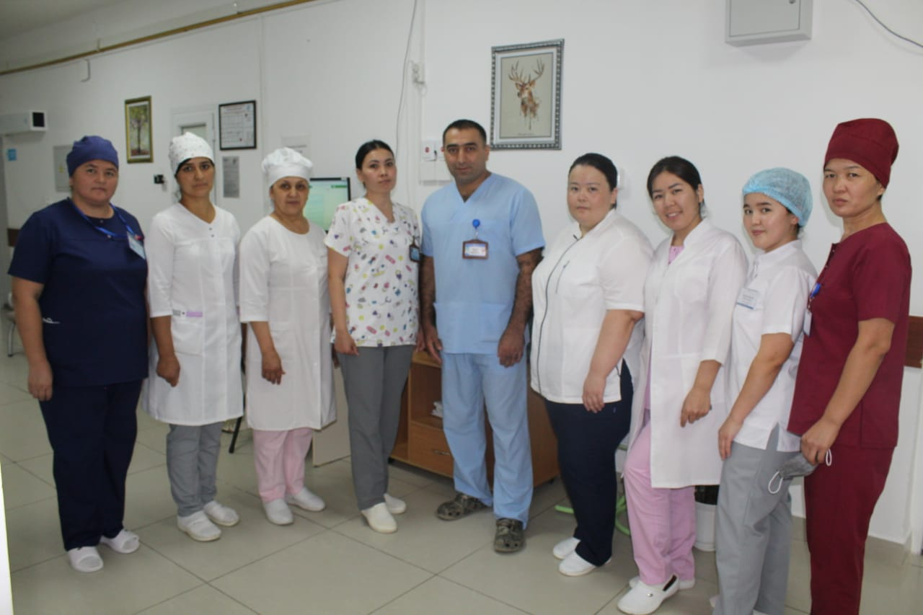
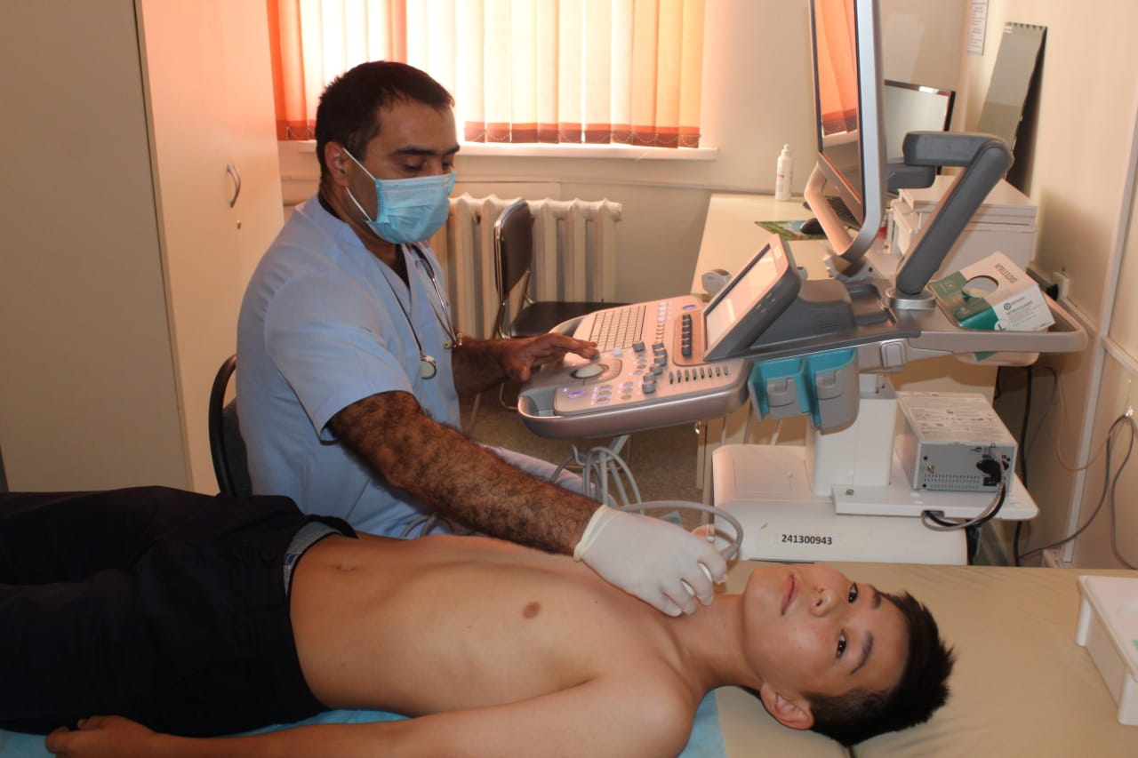
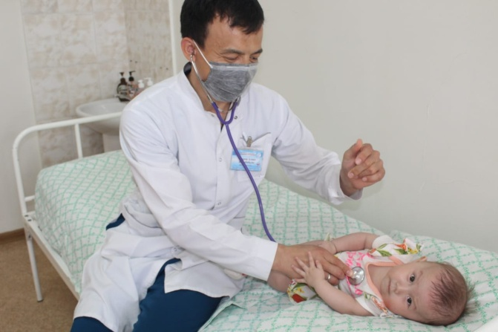
КАДРОВОЕ ОБЕСПЕЧЕНИЕ
Отделение развернуто на 14 кардиохирургических коек.
Врачи: ангиохирурги – 2,
Средний медицинский персонал – 8
Младший медицинский персонал - 6

Slide 4
ОСНОВНЫЕ НАПРАВЛЕНИЯ ДЕЯТЕЛЬНОСТИ ОТДЕЛЕНИЯ
Оказание высокоспециализированной плановой и экстренной помощи детям с заболеваниями сердца и сосудов у детей, врожденными порками сердца (от 0 до 18 лет включительно);
Первая операция в рентген-операционной выполнена 2 февраля 2015 года - Пациент С., 2 года. Диагноз: Врожденная ангиодисплазия. Венозная мальформация лобной области.
С 02.02.2015г. По 30.04.2022гг. – оперированы более 2000 детей, в том числе 1300 детей с заболеваниями сосудов.

Slide 5
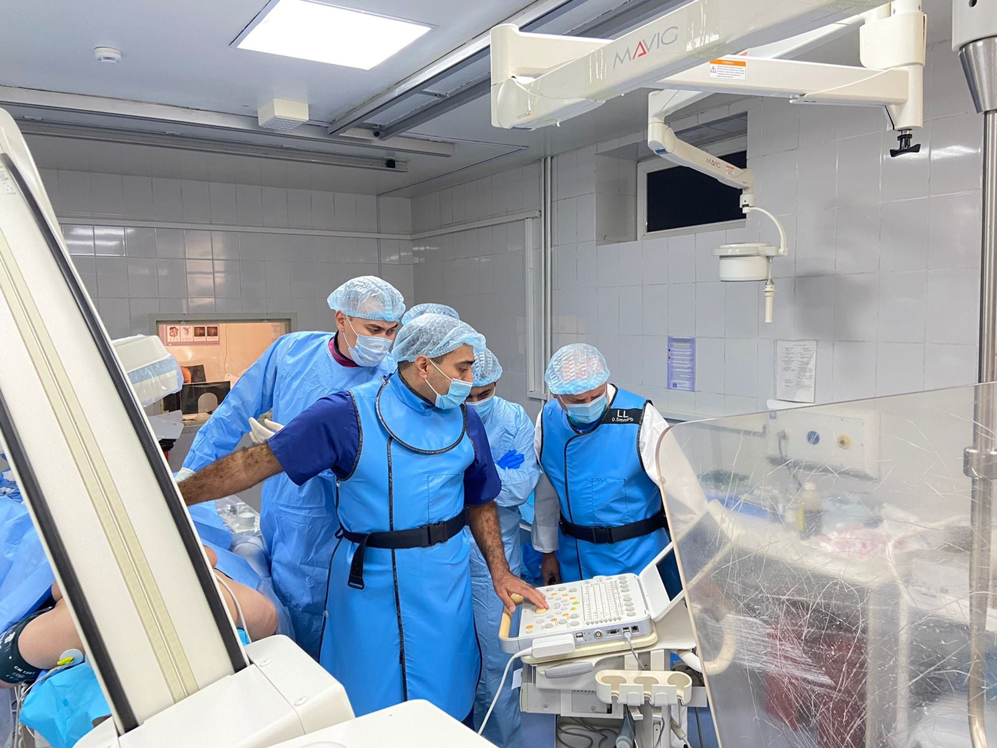
Операции, выполненные в рентген-операционной до 2021 г.

Slide 6
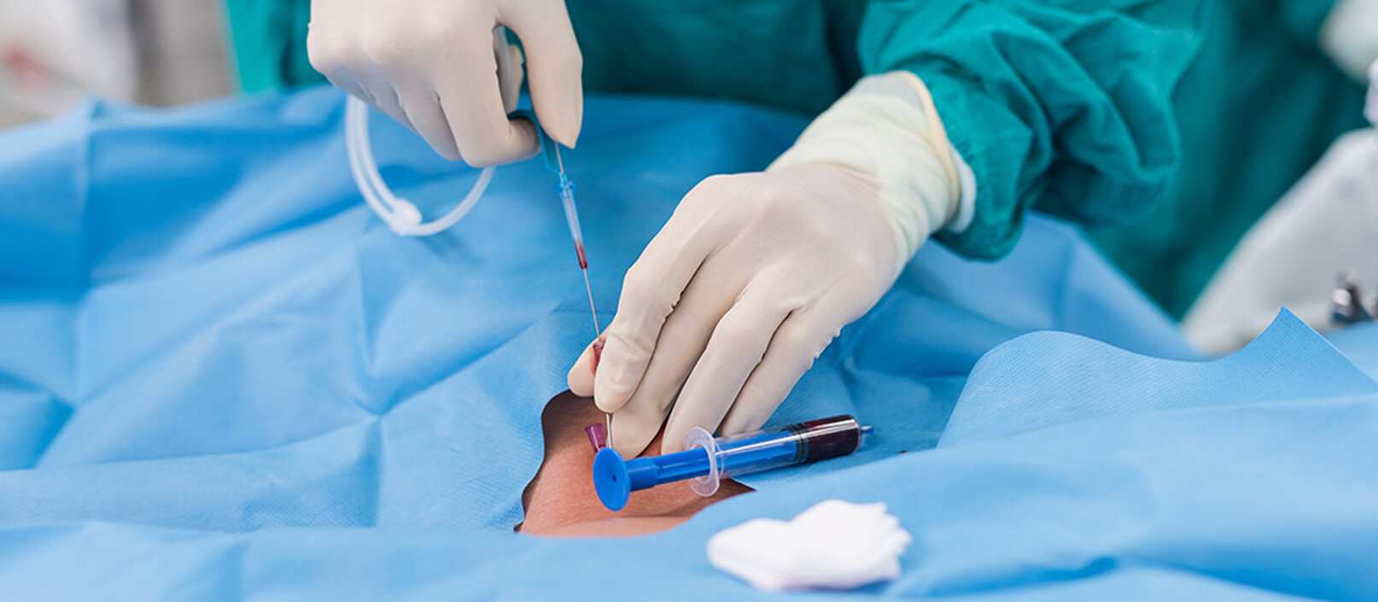
Актуальным направлением современной медицины является непрекращающийся поиск новых, малоинвазивных методов коррекции пороков сердца. Малоинвазивные методы наряду с высокой эффективностью и хорошими непосредственными и отдаленными результатами лечения являются малотравматичными, выполняются без использования искусственного кровообращения, длительного наркоза. Послеоперационный период после эндоваскулярной малоинвазивной операции протекает более легко, длительность пребывания больного в стационаре после выполненной операции не превышает 4 – 5 дней.

